Slide 1
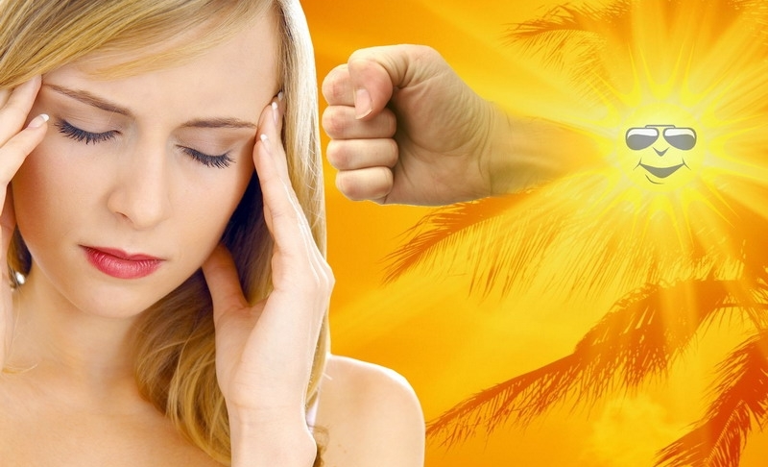
Перегрівання організму
Перегрівання організму – це хворобливий стан, що може виникнути внаслідок тривалої дії на організм підвищеної температури зовнішнього середовища (на виробництві, в умовах, які утруднюють тепловіддачу з поверхні тіла, в районах з гарячим кліматом).

Slide 2
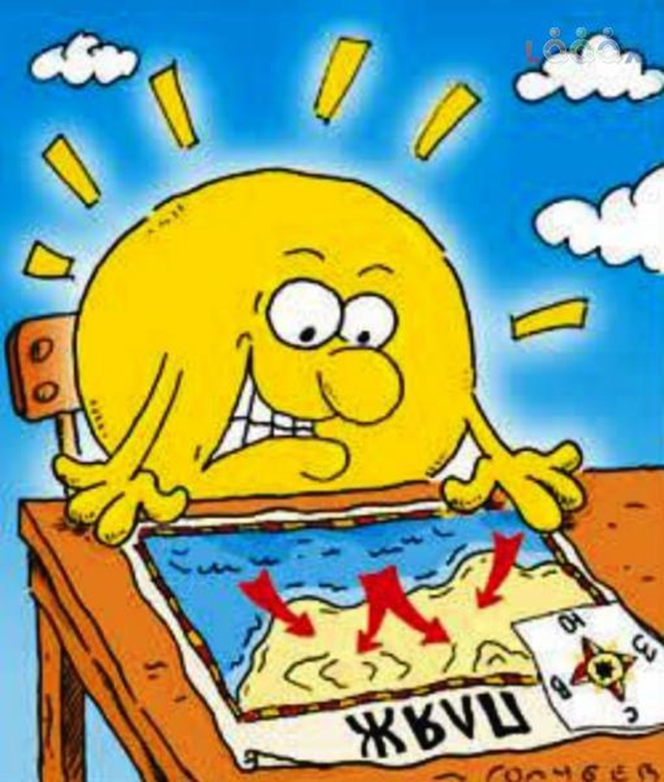
Що сприяє перегріву:
фізичні навантаження та інтенсивна робота м’язами;
цупкий і теплий одяг;
підвищена вологість повітря;
мала швидкість руху повітря;
недостатнє вживання рідини;

Slide 3
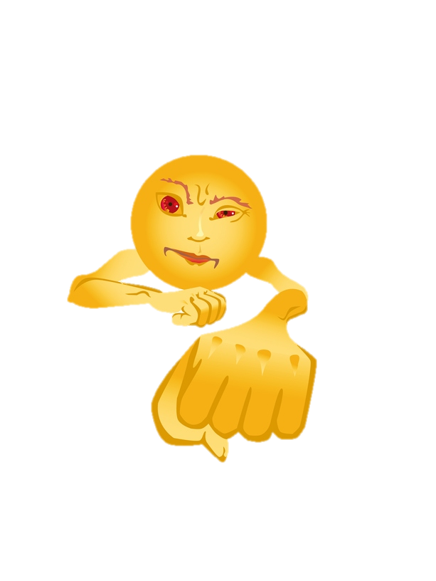
Сонячний удар -
різновид теплового. Він виникає в тому випадку, коли людина з непокритою головою тривалий час знаходиться під прямим сонячним промінням. Його виникненню сприяє загальне перегрівання організму.
У важких випадках – галюцинації, кома, смерть.

Slide 4
Симптоми
Погіршення самопочуття, слабкість, розбитість.
Відчуття сильного жару.
Почервоніння шкіри.
Рясне виділення поту.
Посилене серцебиття, задишка, пульсація і важкість у скронях.
Запаморочення, головний біль, іноді блювота.
Температура тіла підвищується до 38-40 °С.
Частота пульсу досягає 100-120 ударів за хвилину.
При подальшому зростанні температури до 40-41°С пульс збільшується до 140-160 ударів за хвилину, зростає збудження, рухове занепокоєння, зменшується пітливість, що вказує на зрив пристосувальних реакцій.

Slide 5
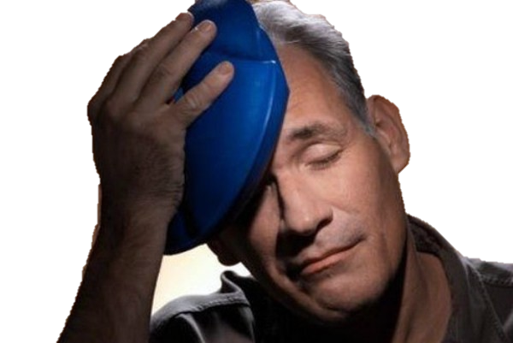
У важких випадках теплового удару можливі :
затьмарення свідомості, аж до повної втрати;
судоми різних груп м'язів;
порушення дихання і кровообігу;
галюцинації, марення;
шкіра суха, гаряча;
язик теж сухий;
пульс слабкий, аритмічний;
дихання стає поверхневим
і нечастим.

Slide 6
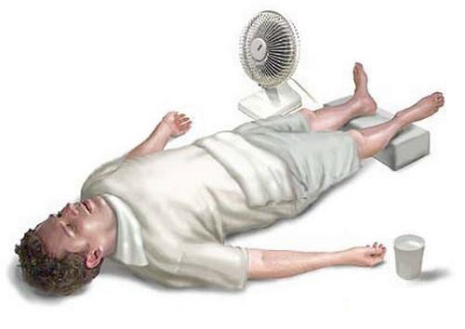
Засоби профілактики та перша допомога
Щоб уникнути теплового і сонячного удару, не слід:
перегріватись;
не витрачати води і солей з організму;
влітку носити головний убір, переважно білого кольору;
у спекотну погоду слід збільшувати в
добовому раціоні кількість води і солі;
не рекомендується їсти жирну,
висококалорійну їжу.

